Slide 1
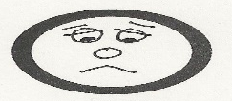
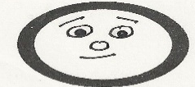
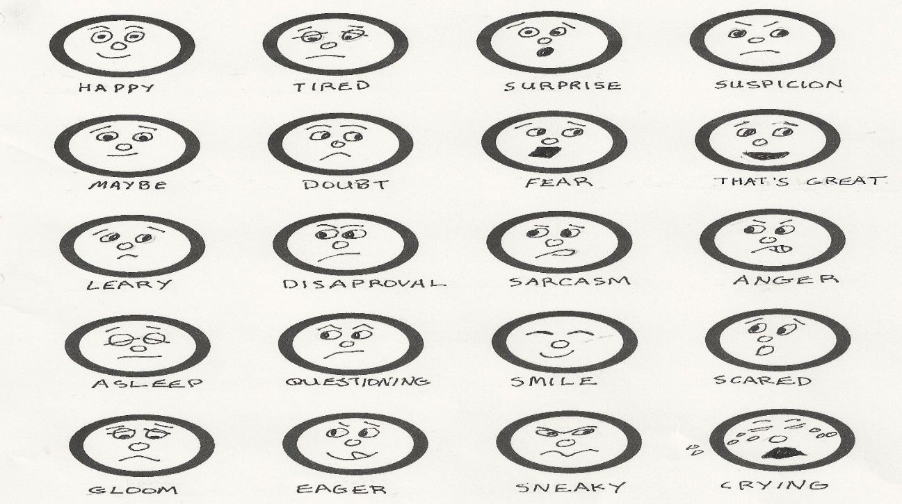
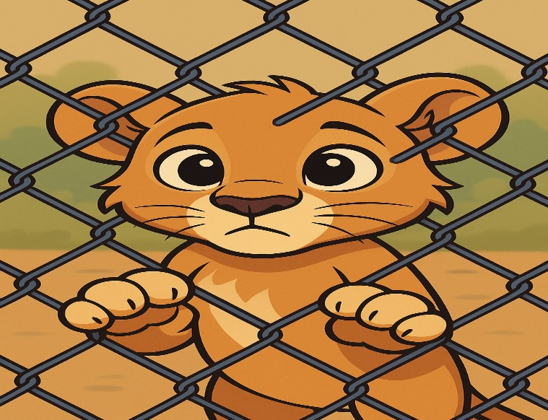
اسم مجموعتي :................................
روضة ومدرسة الوقن حلقة أولى
هيا نتعاون في تنفيذ المخطط الذهني للحرف؟
الهدف: توظيف الطّالب الكلمات في كتابةِ جملٍ صحيحةٍ
_________________________________
_________________________________
_________________________________
ش
بِخوْفٍ | شَديدٍ | شاهَدَ
شِبْلُ | شَعَرَ شوشو | شَبَكَةً
معايير تقييم العمل الجماعي
إنجار المهمة المكلف بها الفريق انجازًا تامًا وبالشكل الصحيح | الالتزام بالنظام والهدوء | التعاون بين أفراد المجموعة | المحافظة على النظافة

Slide 2

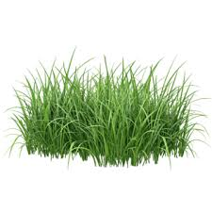

اسم مجموعتي :................................
روضة ومدرسة الوقن حلقة أولى
هيا نتعاون في تنفيذ المخطط الذهني للحرف؟
الهدف: كِتابة الطّالب للكلمات كِتابةً صحيحةً.
_________________________________
_________________________________
_________________________________
_________________________________
_________________________________
معايير تقييم العمل الجماعي
إنجار المهمة المكلف بها الفريق انجازًا تامًا وبالشكل الصحيح | الالتزام بالنظام والهدوء | التعاون بين أفراد المجموعة | المحافظة على النظافة

Slide 3

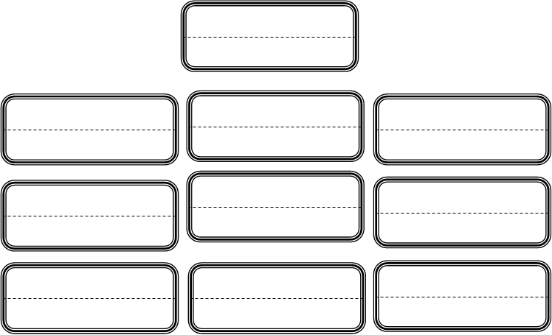
اسم مجموعتي :................................
روضة ومدرسة الوقن حلقة أولى
هيا يا أصدقائي نكتب كلمات من أحرف السحابة وتحتوي حرف الشين مع المدود
( ا و ي )
الهدف: أن يُكوّن الطّالب كلمات من الحروف
أ ب ت ث ن ح ج ف ر ش م
ش
معايير تقييم العمل الجماعي
إنجار المهمة المكلف بها الفريق انجازًا تامًا وبالشكل الصحيح | الالتزام بالنظام والهدوء | التعاون بين أفراد المجموعة | المحافظة على النظافة

Slide 4



اسم مجموعتي .................................
روضة ومدرسة الوقن حلقة أولى
اكتب جملة تعبر عن الصورة كتابة صحيحة، ثم أَقْرأُ ما كتبت:
الهدف: أن يُعبّر الطّالب عن الصورة بجملة مفيدة .
معايير تقييم العمل الجماعي
إنجار المهمة المكلف بها الفريق انجازًا تامًا وبالشكل الصحيح | الالتزام بالنظام والهدوء | التعاون بين أفراد المجموعة | المحافظة على النظافة

Slide 5

اسم مجموعتي :................................
روضة ومدرسة الوقن حلقة أولى
أُقص الْكلمات ثُمَّ أُلْصِقُها في مَكانِها الْمُناسِبِ :
أن يُصنّف الطّالب الْكلمات حسب موقع الحرف في الكلمة
حرف الشين في آخر الكلمة
( ـش - ش )
حرف الشين في وسط الكلمة
(ـشـ)
حرف الشين في أول الكلمة
( شـ )
مِشْـطُ
ريشٌ
يَعيشُ
شَمْسٌ
عُشْـبُ
شَجَرَةُ

Slide 6
اسم مجموعتي: ....................
روضة ومدرسة الوقن حلقة أولى
أطابق بين الصورة والكلمة المناسبة لها ثم أقرأ :
أن يطابق الطالب الصورة مع الكلمة تطابقًا صحيحًا
معايير تقييم العمل الجماعي
إنجار المهمة المكلف بها الفريق انجازًا تامًا وبالشكل الصحيح | الالتزام بالنظام والهدوء | التعاون بين أفراد المجموعة | المحافظة على النظافة

Slide 7
شِـبْلٌ
شَمْسٌ
عُشْـبُ
شَجَرَةُ

